Slide 1
Шкільна бібліотека – місце для застосування нових технологій.
Робота з електронними підручниками та навчаючими програмами.
Підготовка рефератів, доповідей, повідомлень за допомогою електронних енциклопедій і довідників.
Підготовка до ЗНО.
Можливості самоосвіти.

Slide 2
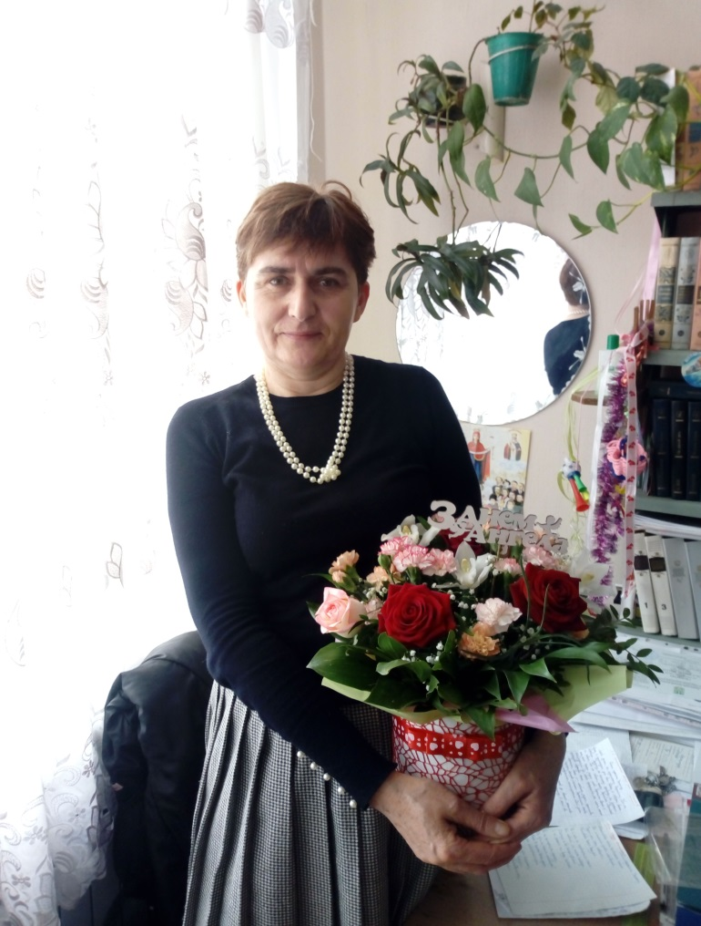
Дубенський ліцей №2
Чижук Людмила Григорівна
шкільний
бібліотекар

Slide 3
Бібліотечна та освітня діяльність:
виховання любові та поваги до книги;
проведення бібліотечно-бібліографічних уроків;
залучення учнів до систематичного читання книг;

Slide 4
Проблема, над якою працює бібліотека:
Впровадження проектних
технологій в роботу
шкільної бібліотеки

Slide 5
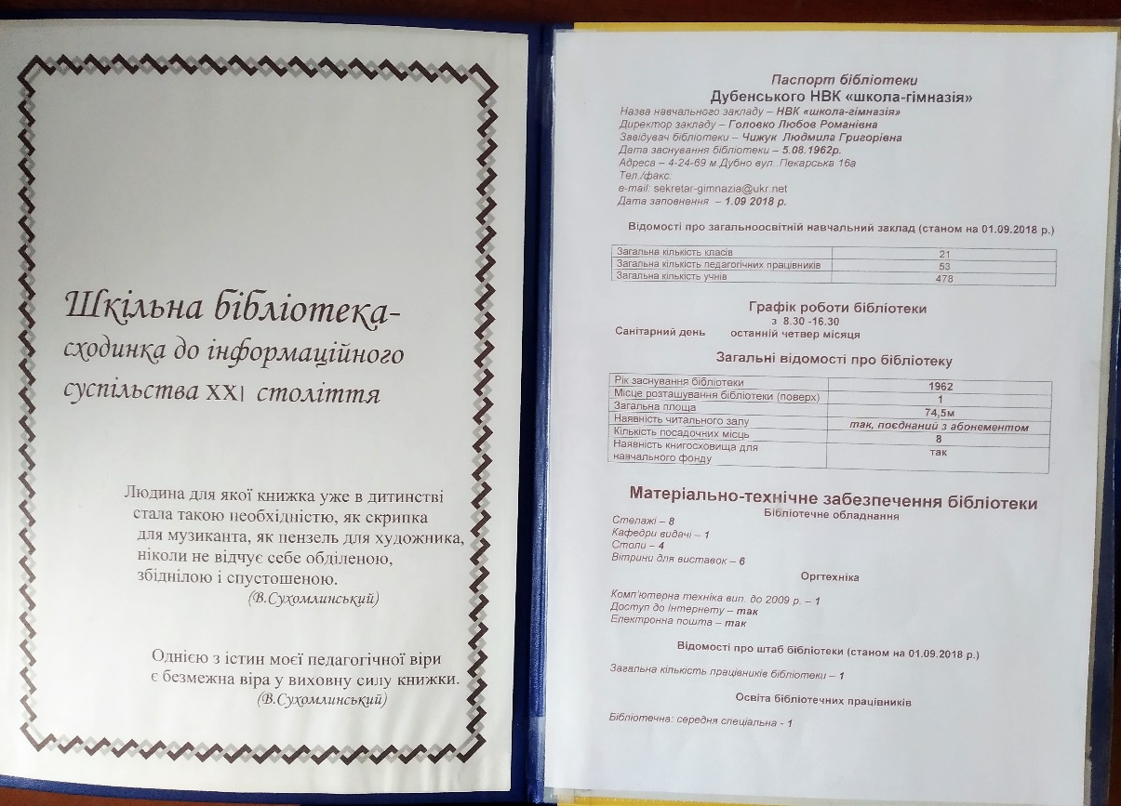
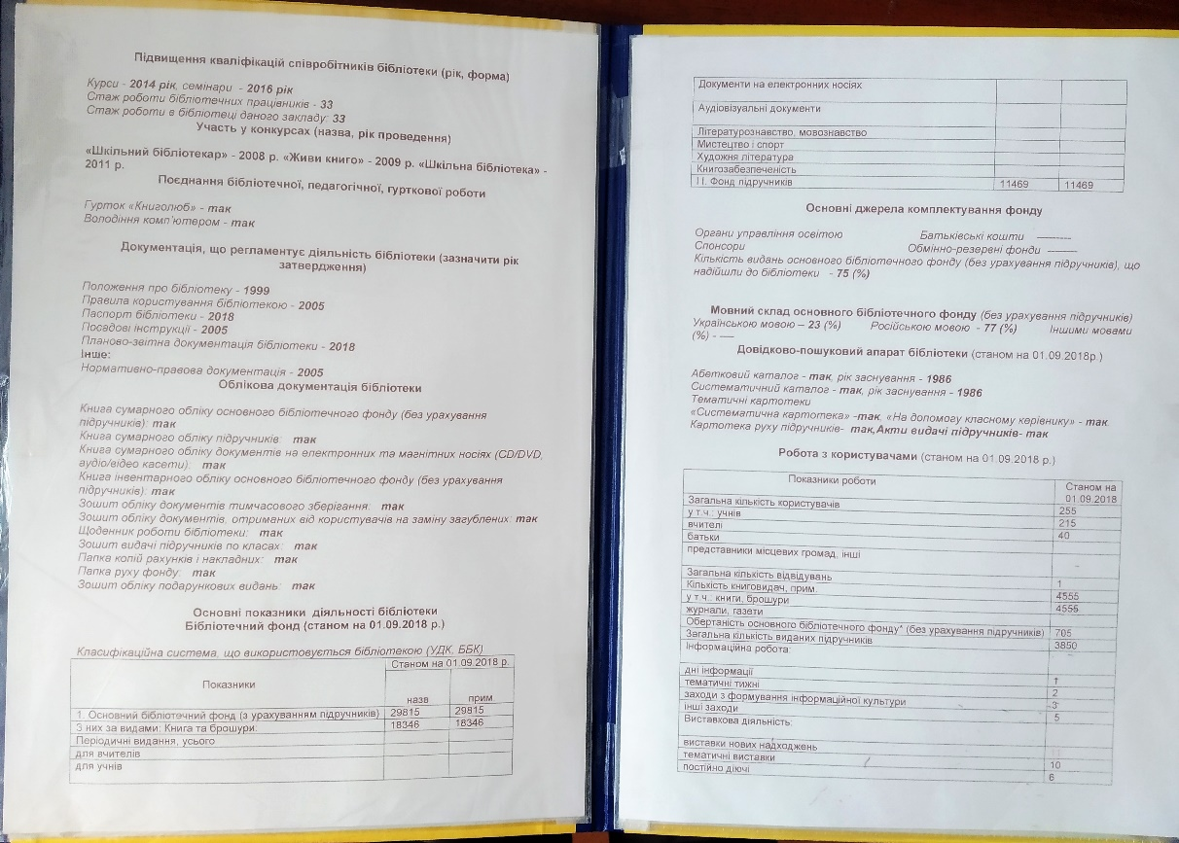
Паспорт бібліотеки

Slide 6
Напрями діяльності бібліотеки
Залучення учнів до читання книг.
Бібліотечно - бібліографічне обслуговування користувачів.
Популяризація літератури за допомогою індивідуальних, групових та масових форм роботи.
Комплектування фонду бібліотеки художньою літературою та підручниками.
Традиційні заходи, які проводить бібліотека :
екскурсії в бібліотеку;
посвята в читачі;
предметні тижні;
тиждень дитячої книги.

Slide 7
Основні завдання бібліотеки
Виховання життєво - компетентного громадянина.
Забезпечення навчально-виховного процесу і самоосвіти користувачів шляхом бібліотечного та інформаційно-бібліографічного обслуговування.
Формування у читачів навичок незалежного бібліотечного користування: навчання роботі з книгою та інформаційними носіями, пошуку, відбору та критичної оцінці інформації.
Вдосконалення традиційних та освоєння нових бібліотечних технологій.

Slide 8
Нормативні документи, які регулюють роботу шкільної бібліотеки
Закон України «Про освіту».
Закон України «Про загальну середню освіту».
Державна національна програма "Освіта" ("Україна XXI століття").
Закон України «Про бібліотеки і бібліотечну справу».
Положення про бібліотеку загальноосвітнього навчального закладу.
Типові правила користування бібліотеками в Україні.
Типова посадова інструкція завідувача бібліотеки загальноосвітнього навчального закладу.
Типова посадова інструкція бібліотекаря загальноосвітнього навчального закладу.
Інструкція з обліку документів, що знаходяться в бібліотечних фондах.
Інструкція про порядок доставки, комплектування та облік навчальної літератури.
Бібліотечна статистика Міждержавний стандарт ГОСТ 7.20-2000.
Інструкція з інвентаризації матеріальних цінностей, розрахунків та інших статей балансу бюджетних установ.
Типова інструкція про порядок списання матеріальних цінностей з балансу бюджетних установ.
Інструкція зі складання типових форм з обліку та списання основних засобів, що належать установам і організаціям, які утримуються за рахунок державного або місцевих бюджетів.

Slide 9
Методична робота
Тема: «Шкільний бібліотекар-організатор дитячого читаня. Пропозиції та новації».
Тема: «Роботи з обдарованими дітьми».
Тема: Інноваційні підходи в роботі шкільної бібліотеки.
Тема: Основні види інформаційної роботи.

Slide 10
Інноваційна діяльність
Використання в роботі електронних ресурсів
Створення електронних документів та презентацій
Інформаційно-просвітницька діяльність по різних темах

Slide 11
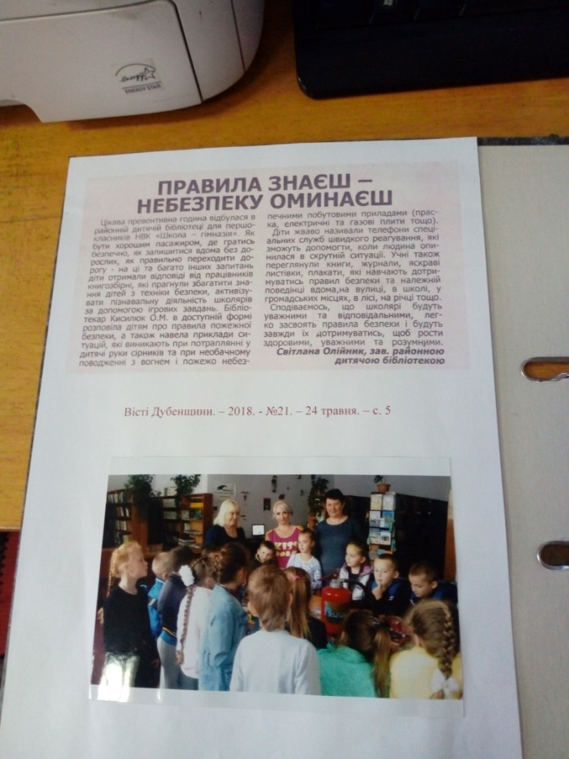
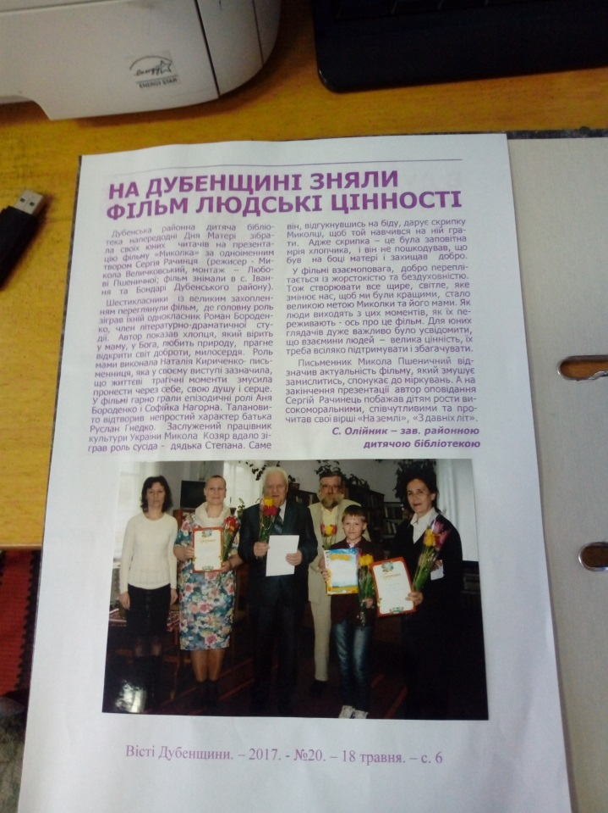
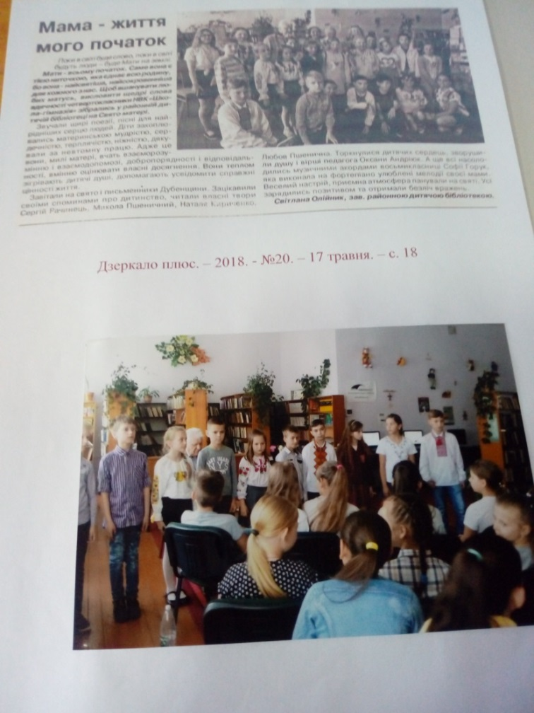
Публікації в засобах масової інформації

Slide 12
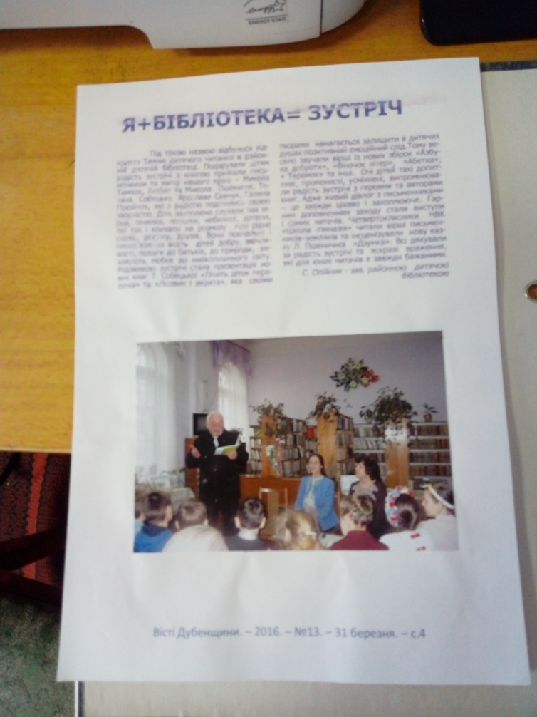
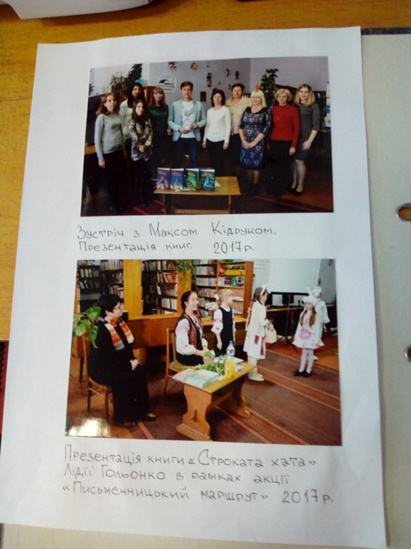
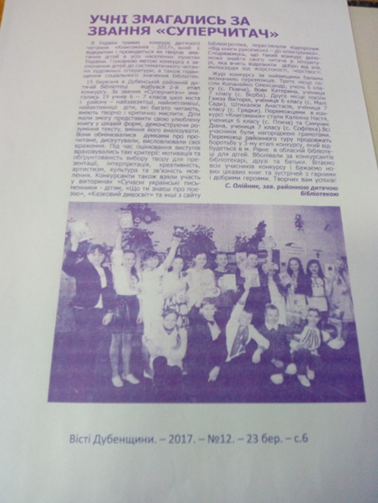
Публікації в засобах масової інформації

Slide 13
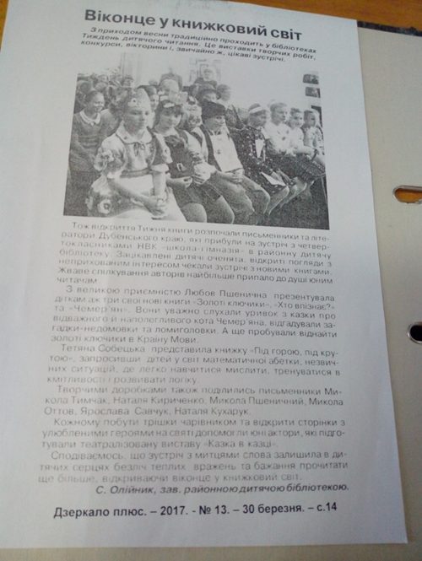
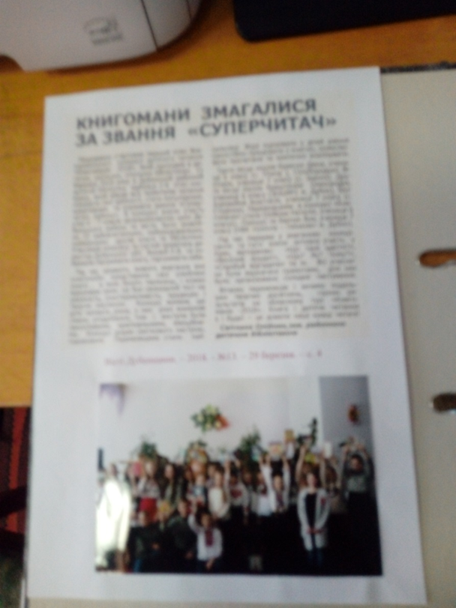
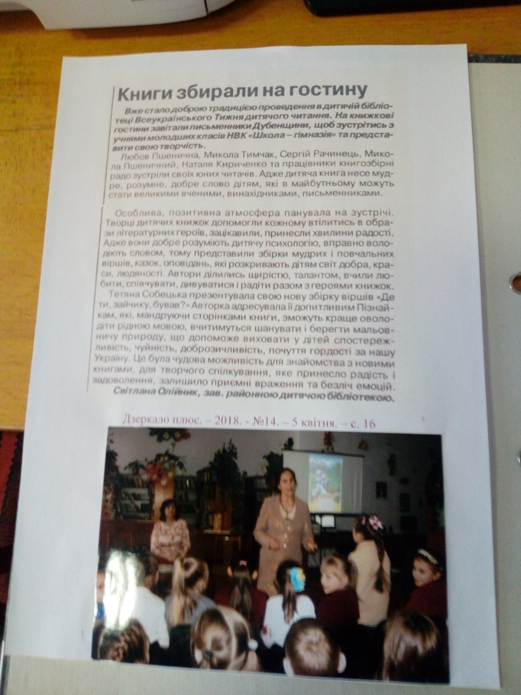
Публікації в засобах масової інформації

Slide 14
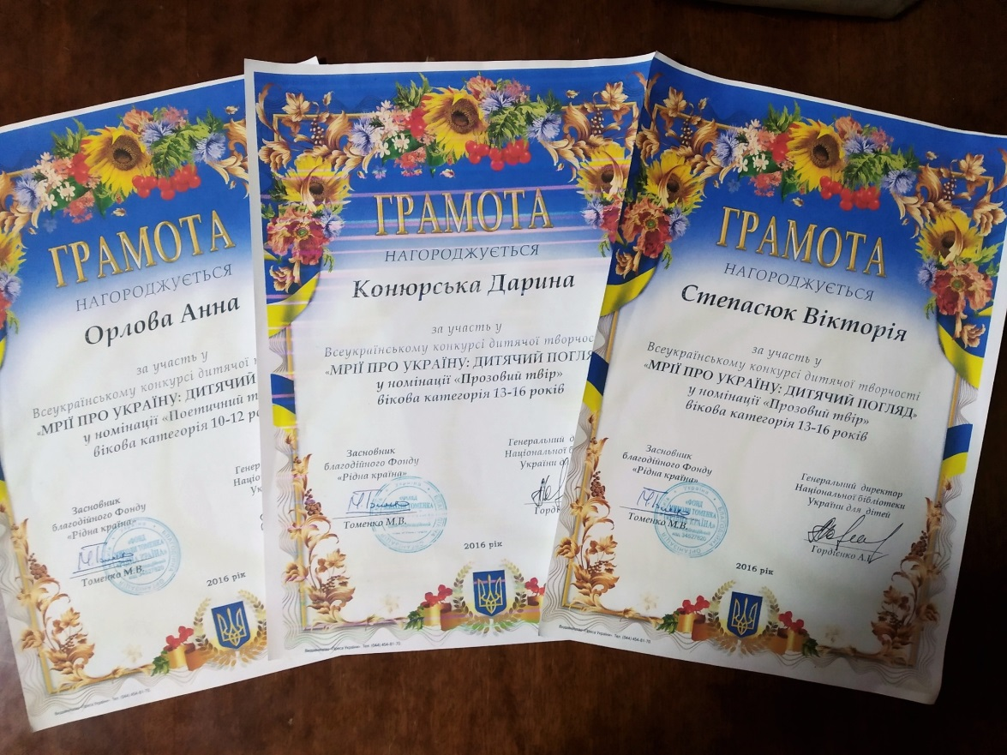
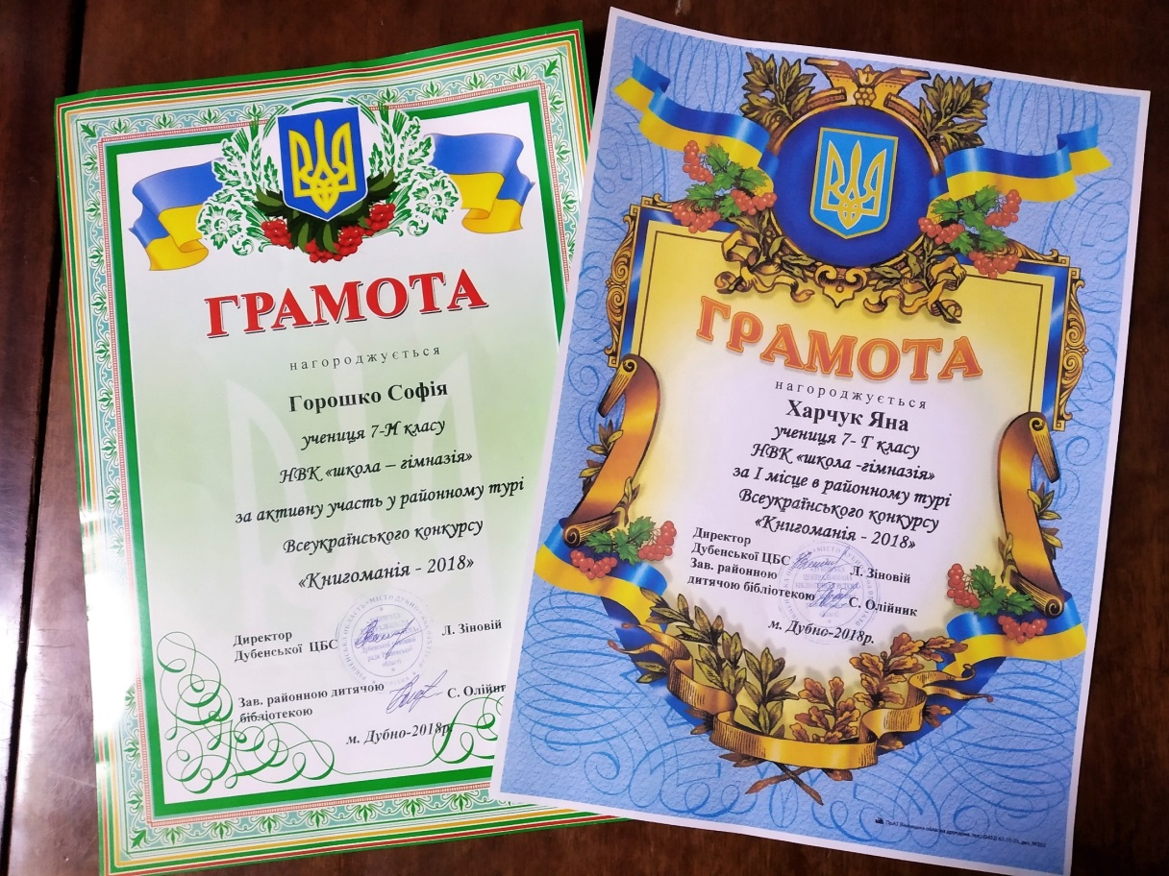
Робота з обдарованими дітьми

Slide 15
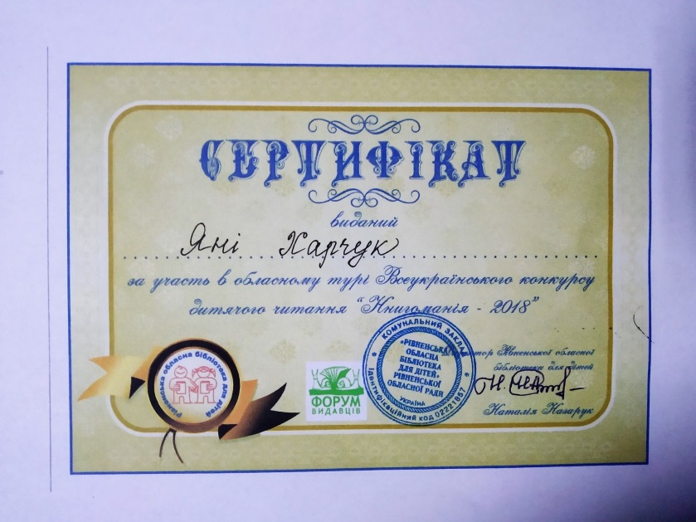
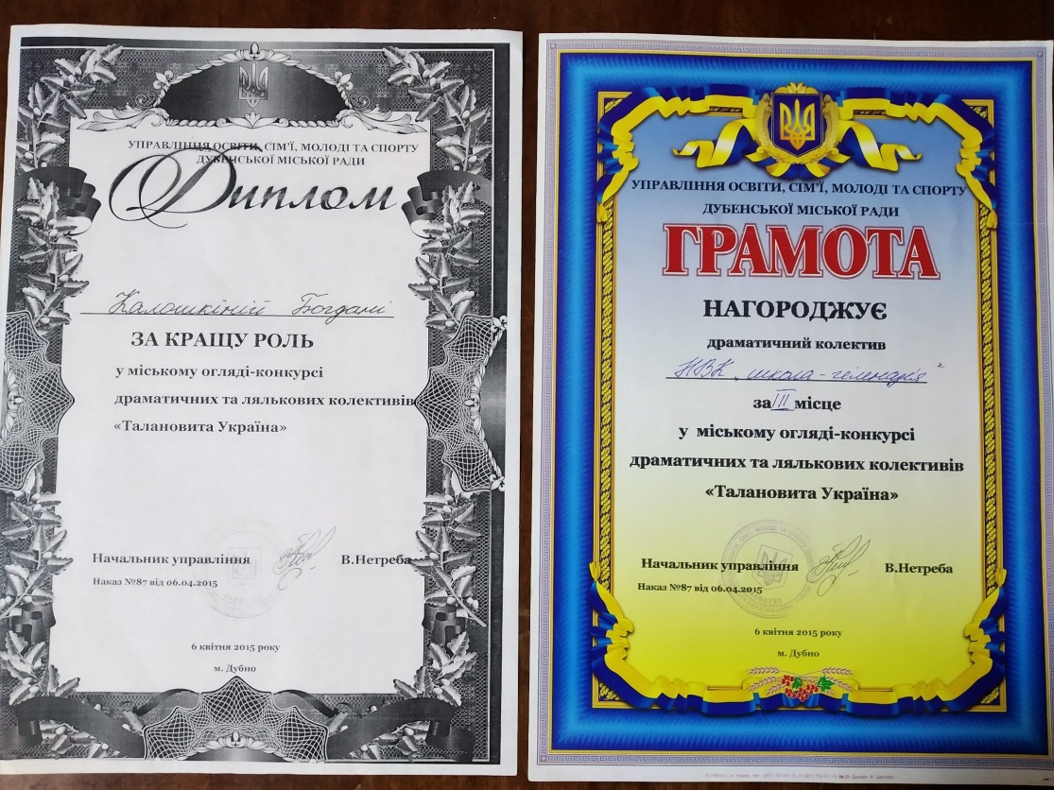
Робота з обдарованими дітьми

Slide 16
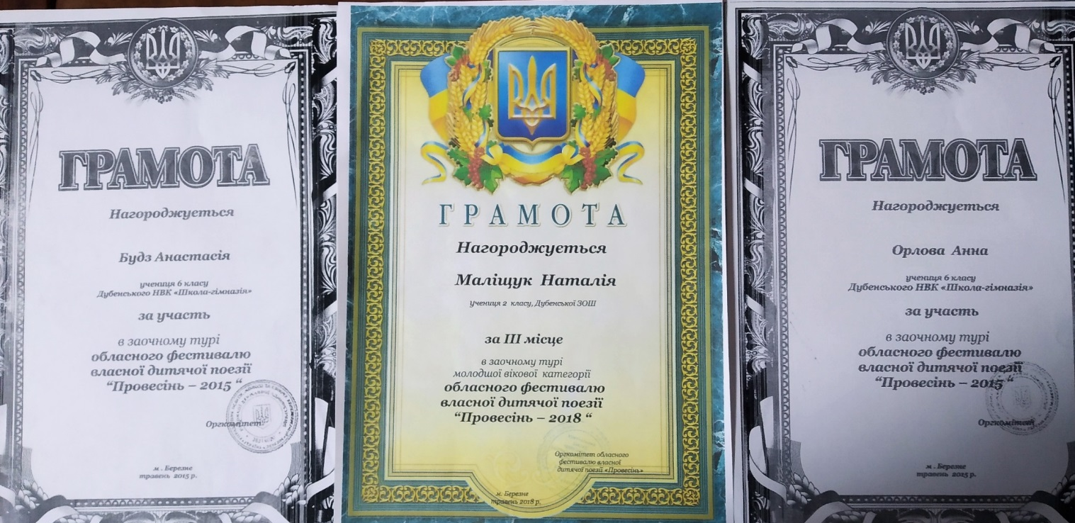
Робота з обдарованими дітьми

Slide 17
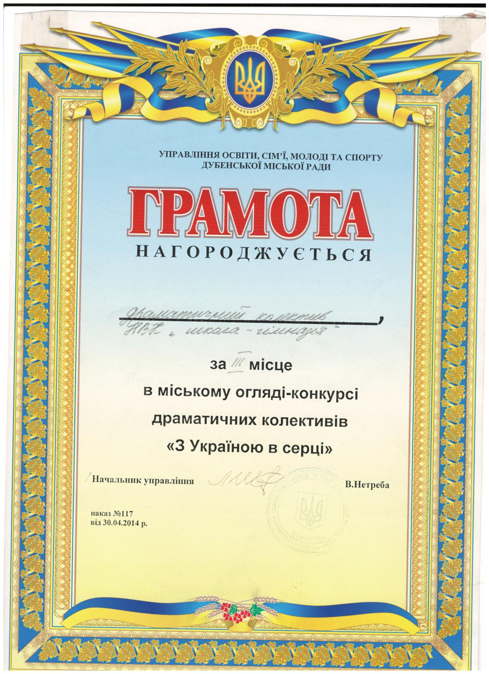
Робота з обдарованими дітьми

Slide 18
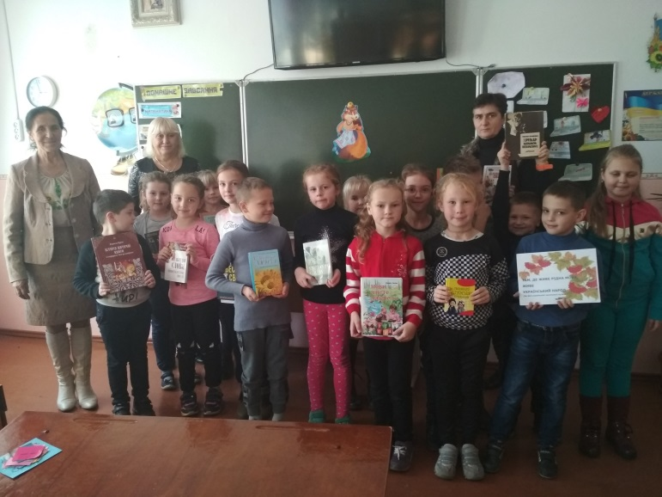
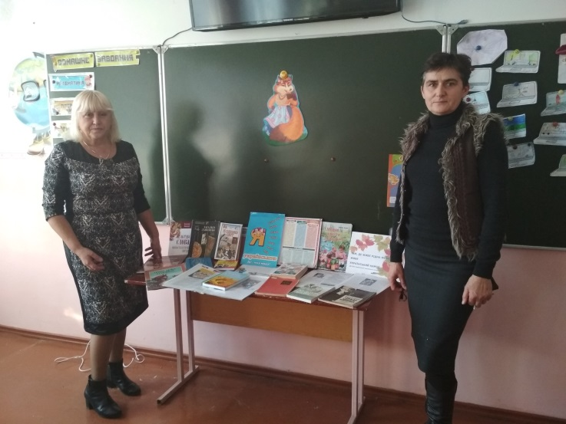
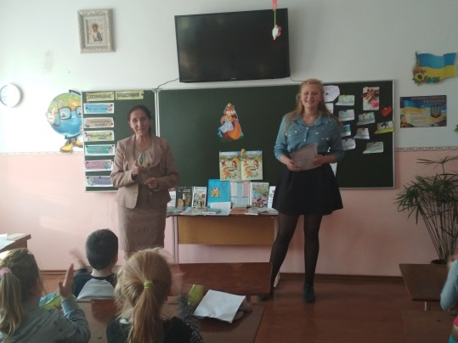
Спільна робота з Дубенською міською бібліотекою

Slide 19
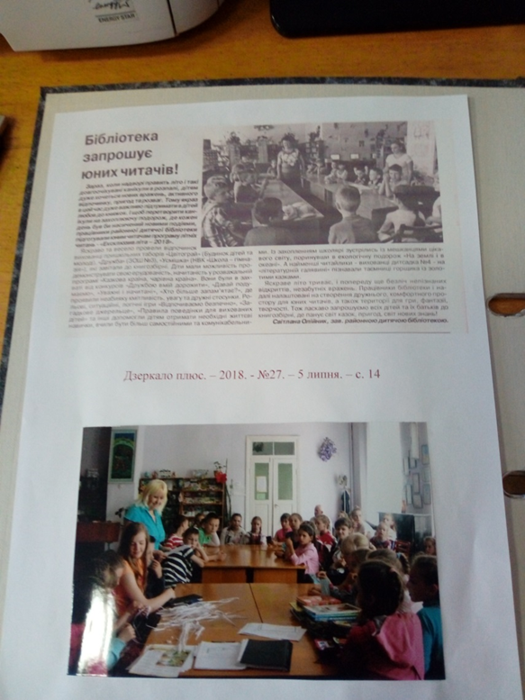
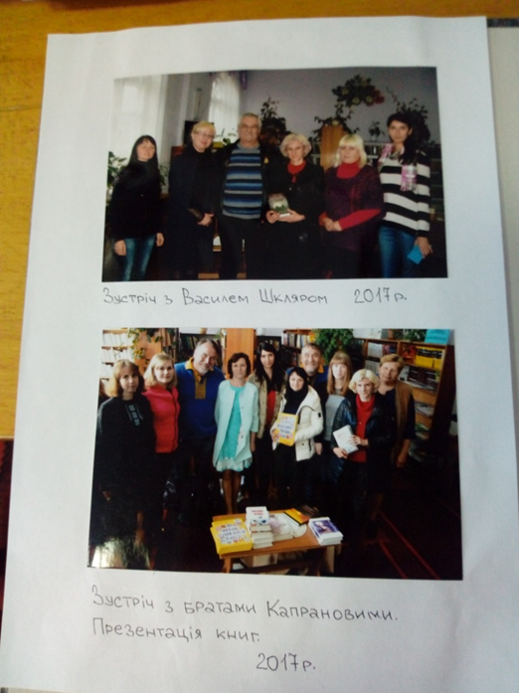
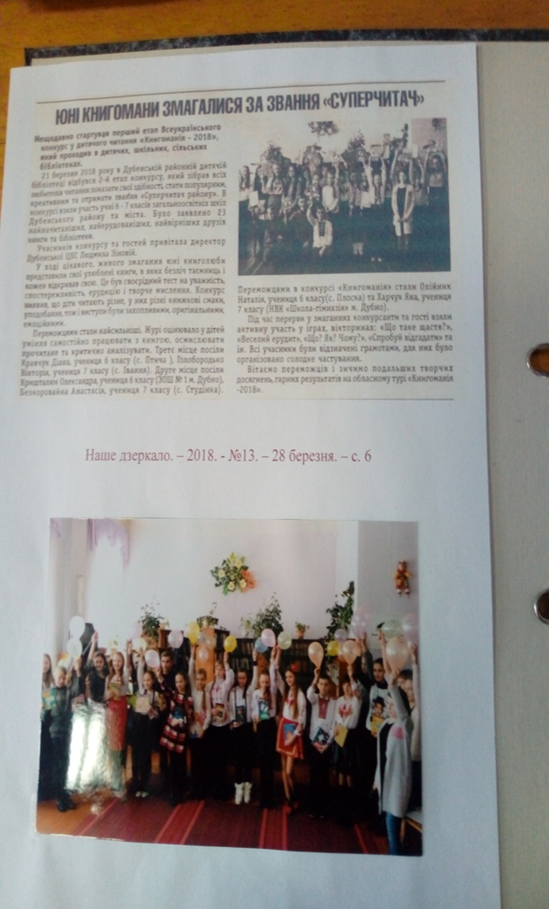
Спільна робота з Дубенською міською бібліотекою

Slide 20
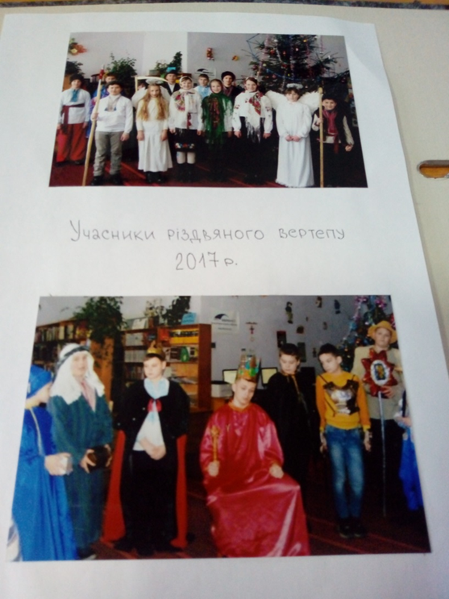
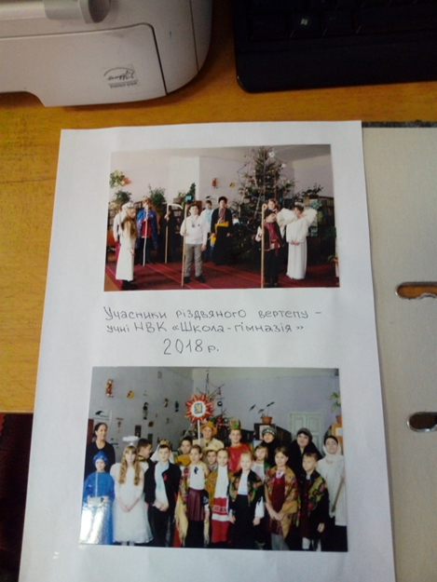
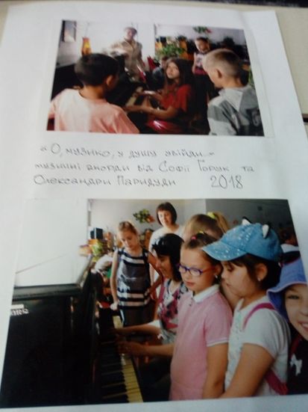
Спільна робота з Дубенською міською бібліотекою

Slide 21
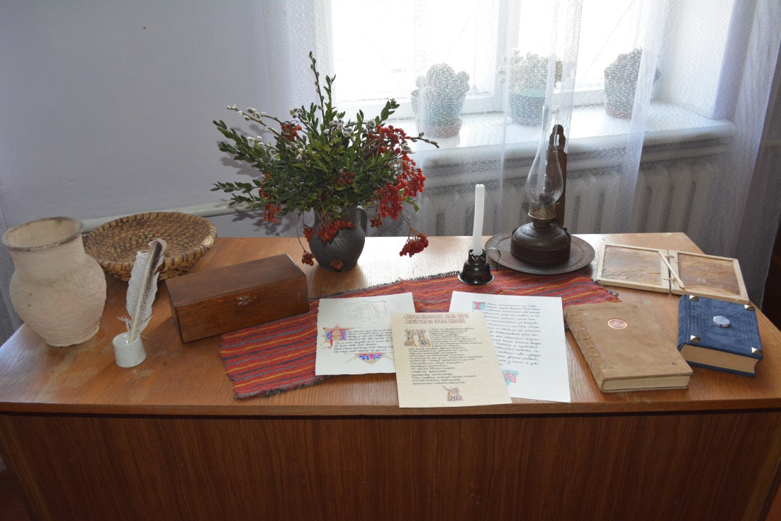
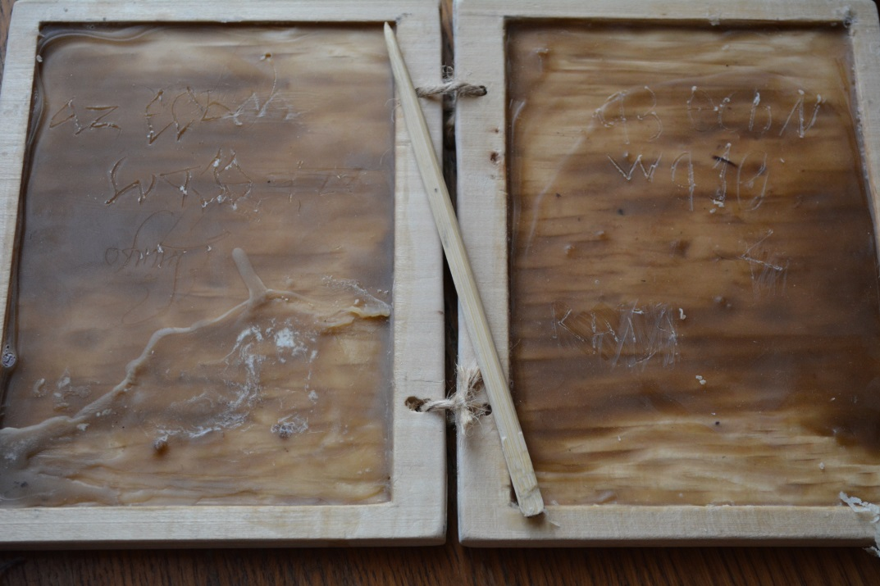
Спільна робота з Дубенською міською бібліотекою

Slide 22
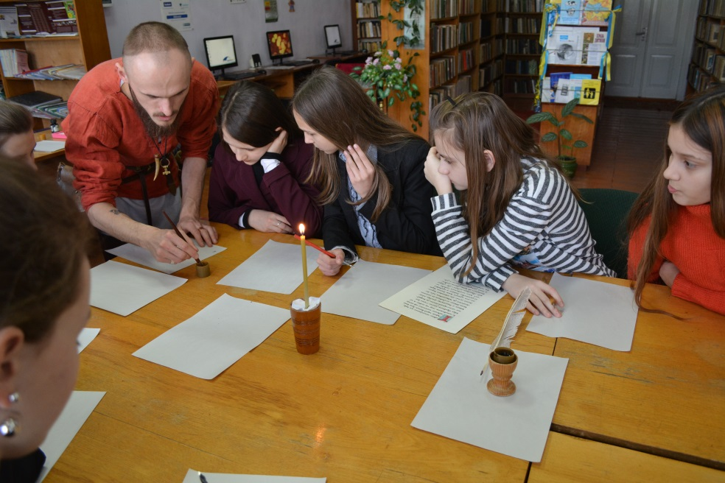
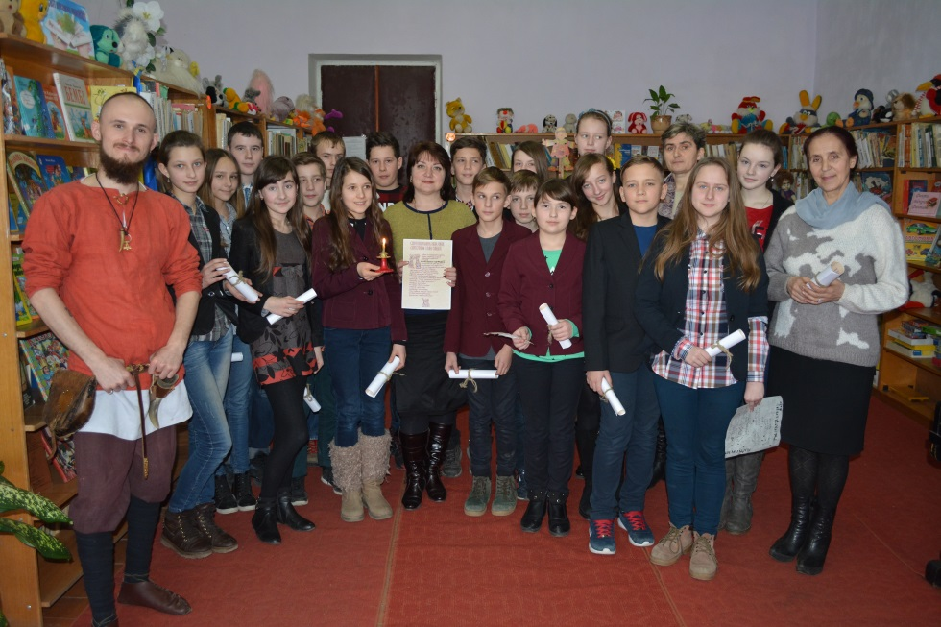
Спільна робота з Дубенською міською бібліотекою

Slide 23
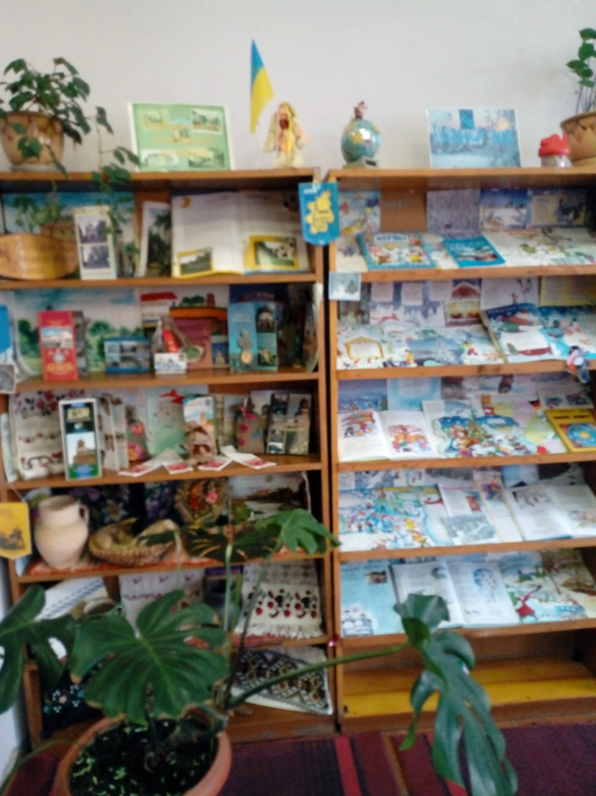
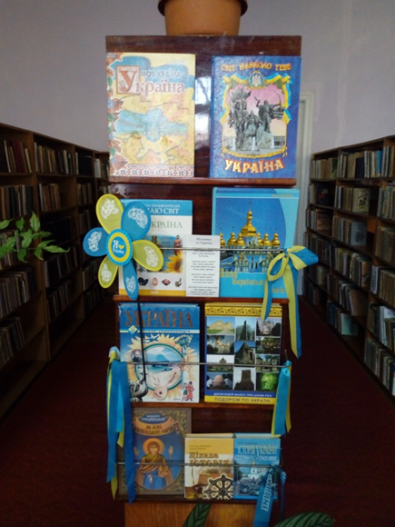
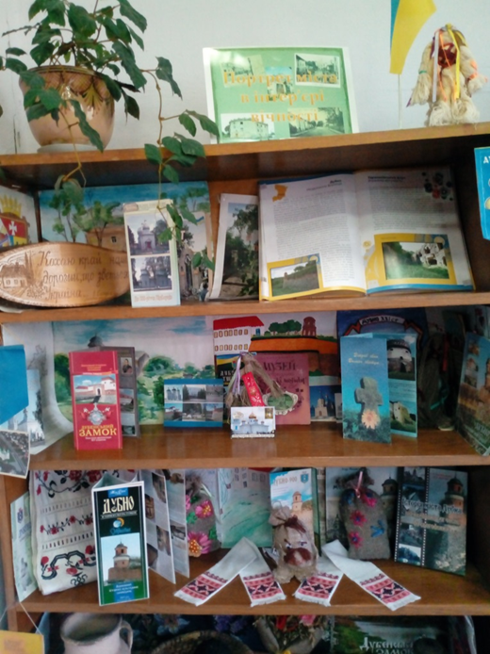
Книжкові виставки

Slide 24
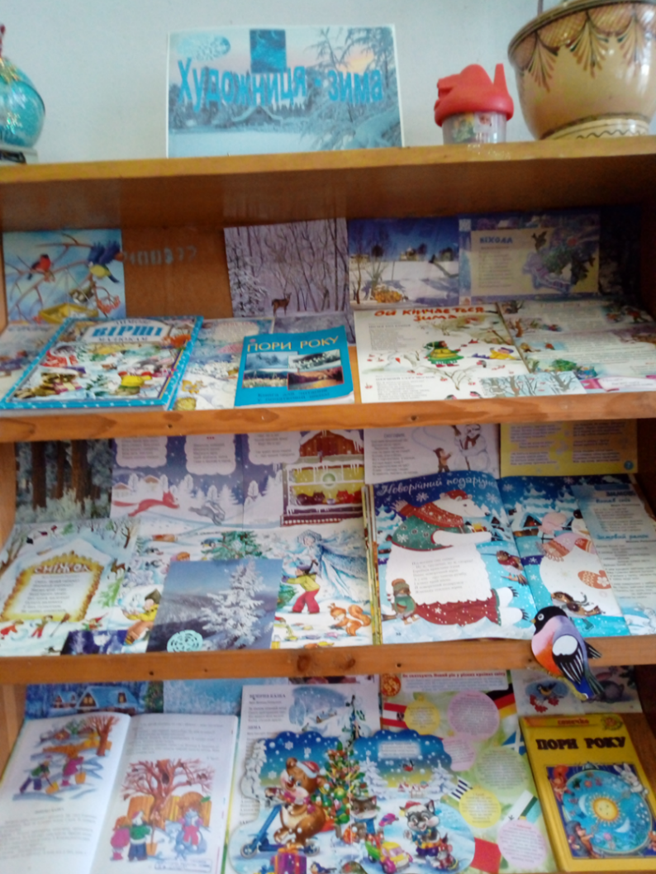
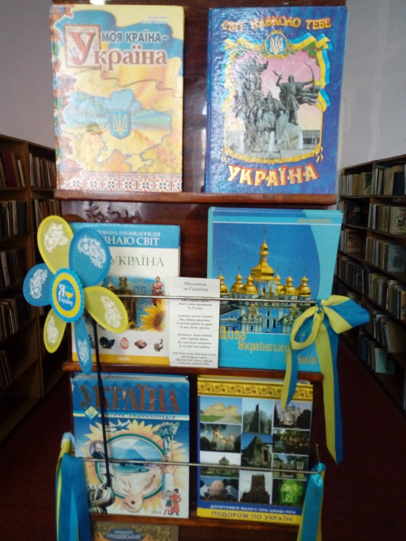
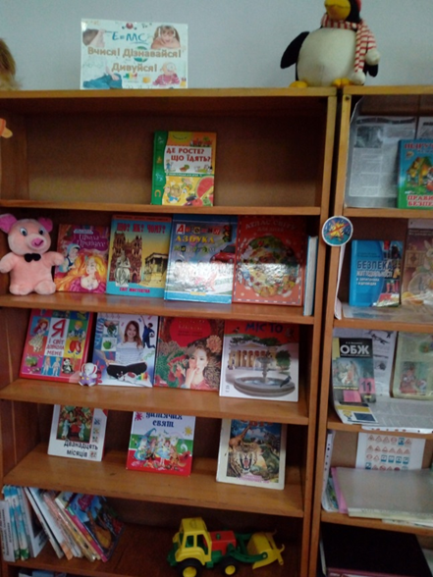
Книжкові виставки

Slide 25
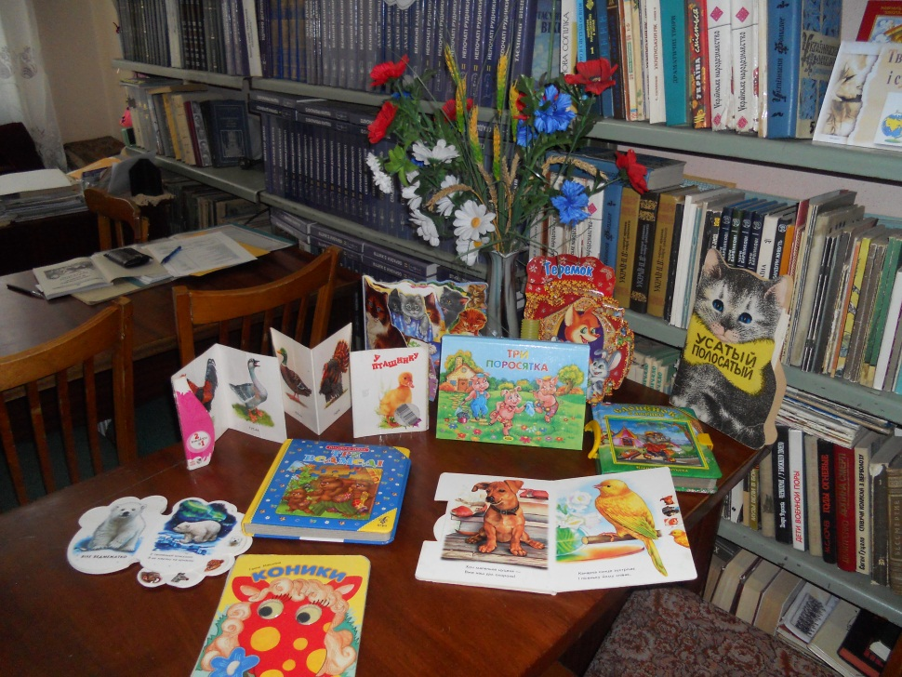
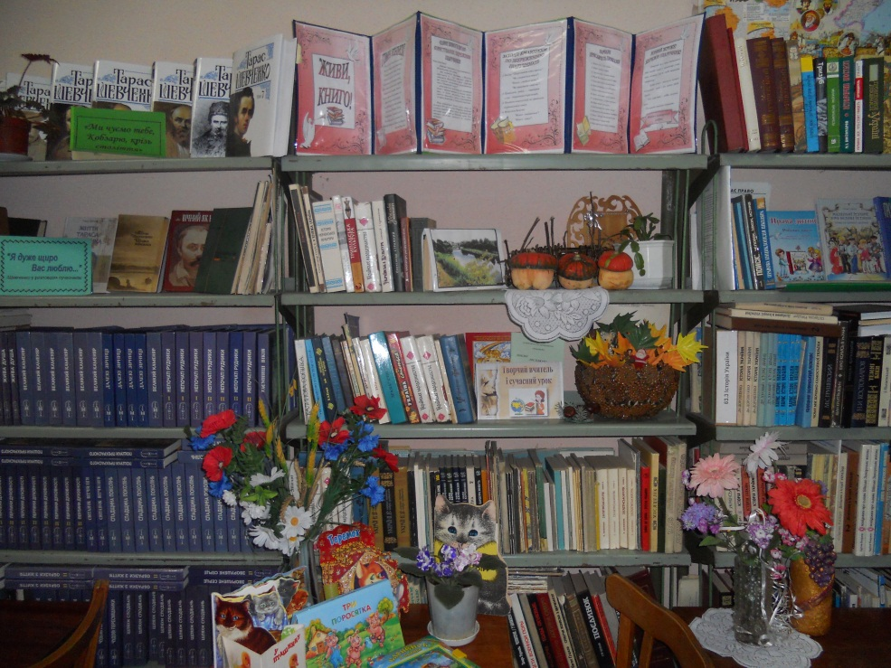
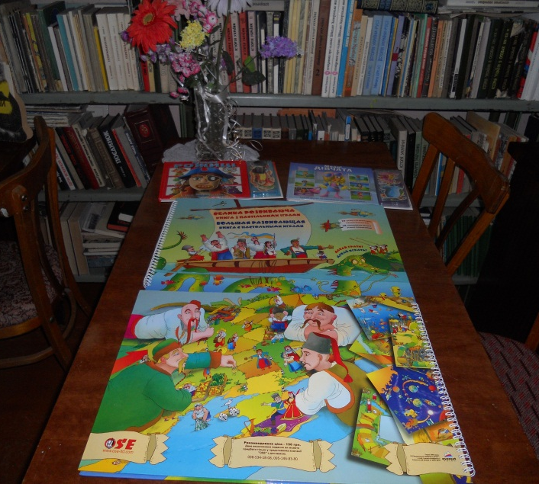
Книжкові виставки

Slide 26
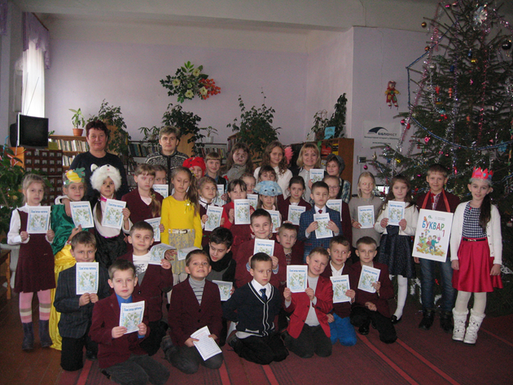
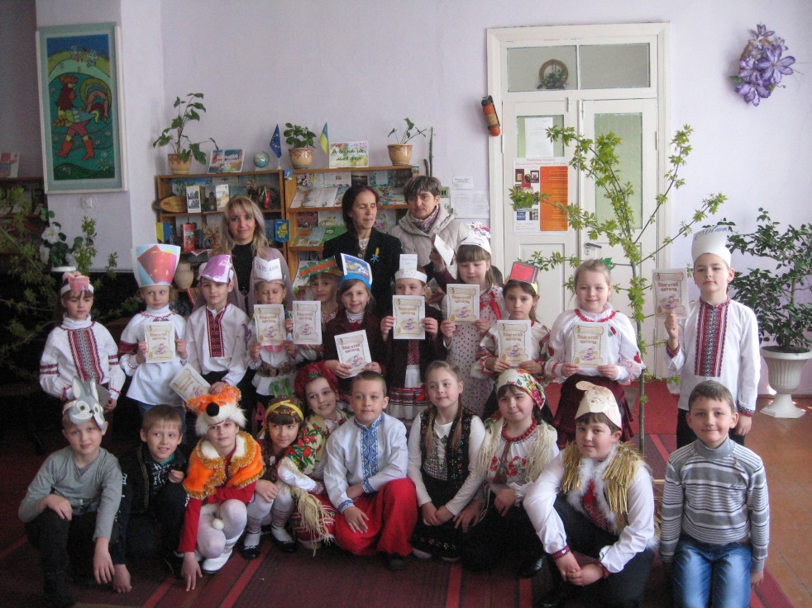
Посвята в читачі здобувачів освіти

Slide 27
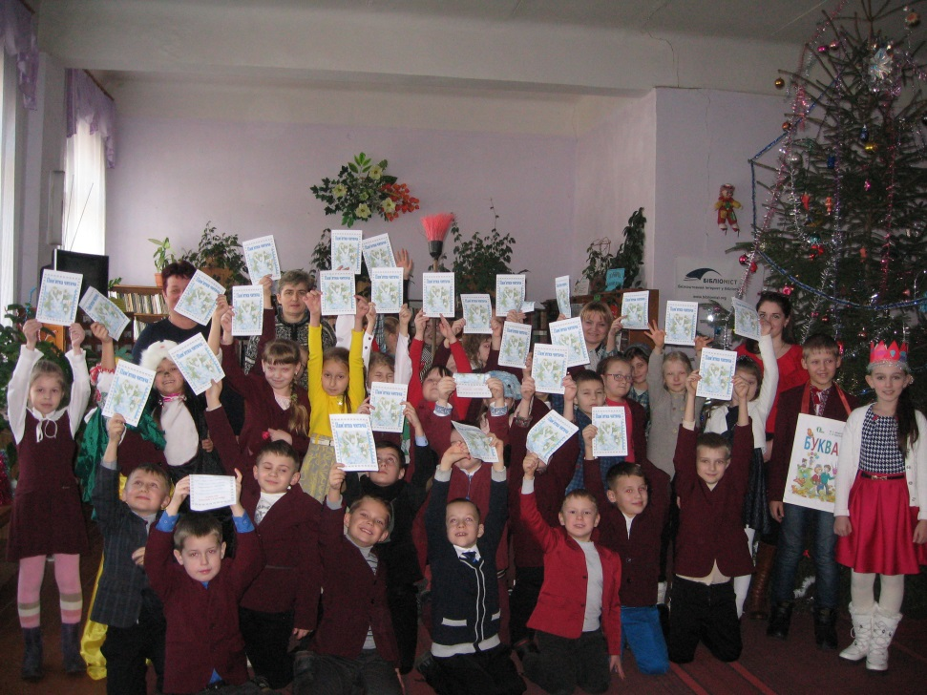
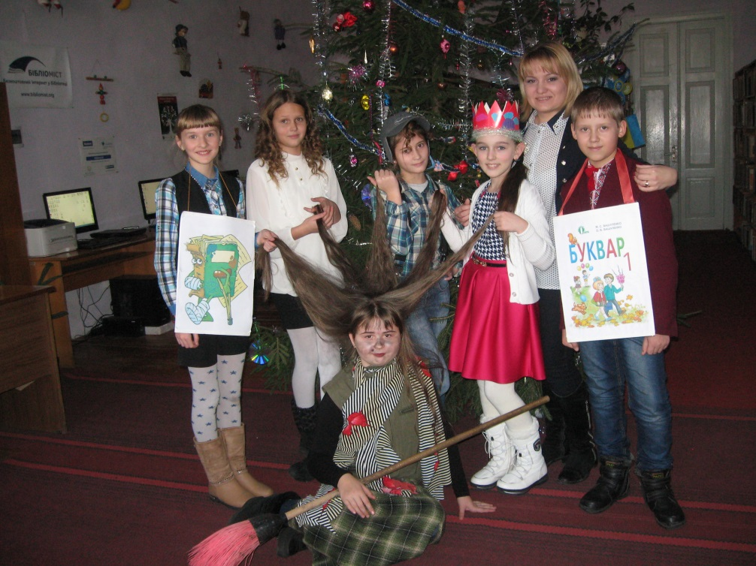
Посвята в читачі здобувачів освіти

Slide 28
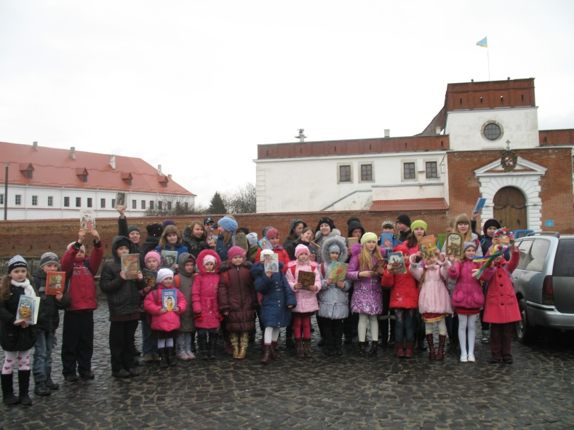
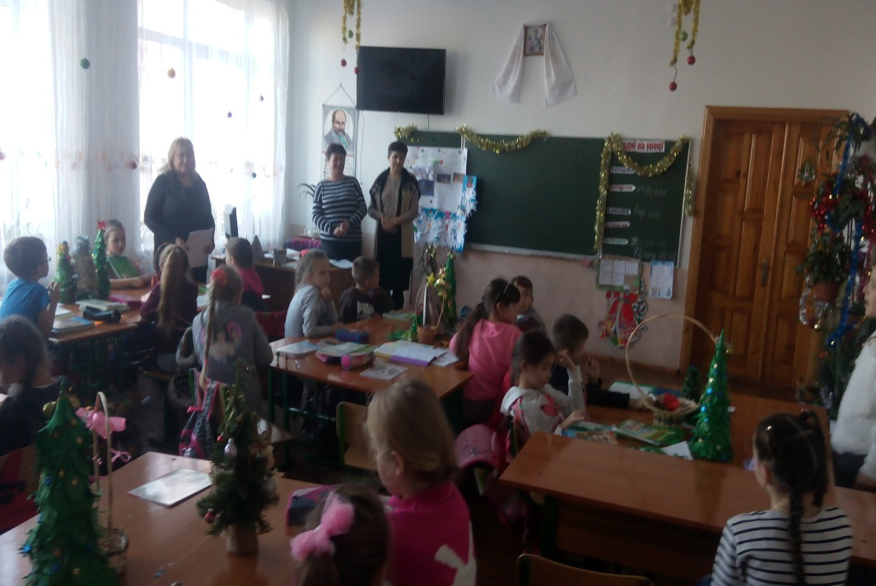
Спільна робота з Дубенською міською бібліотекою

Slide 29
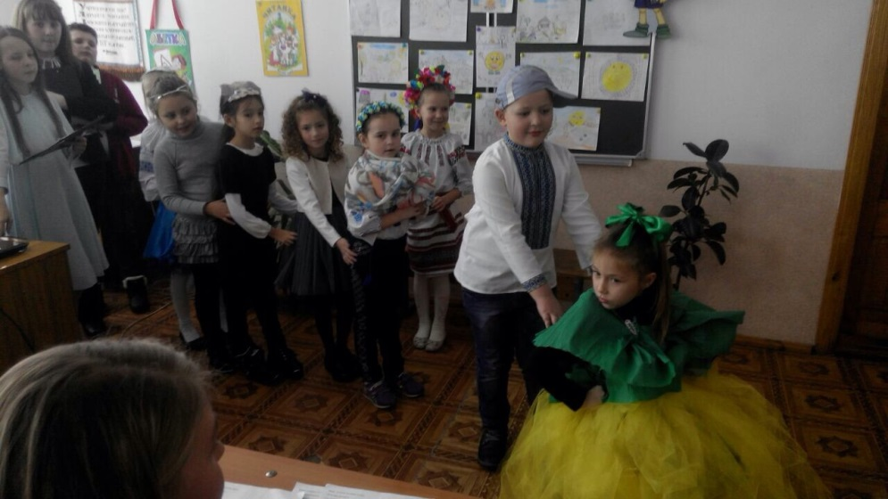
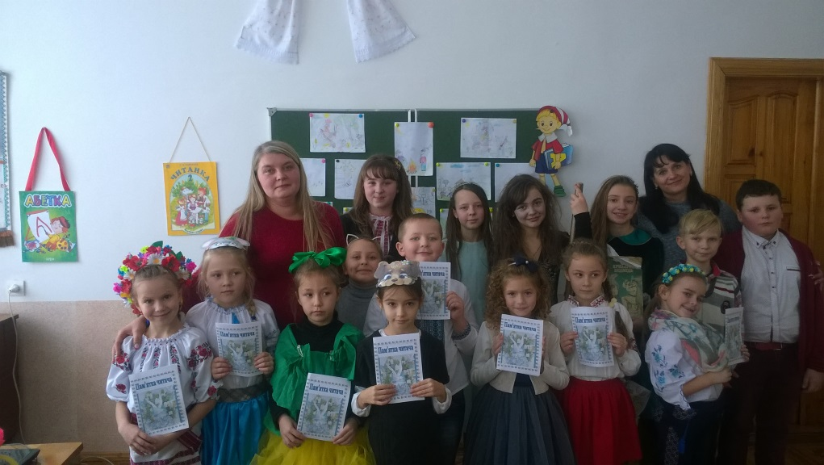
Тиждень дитячої книги

Slide 30
Проекти

Slide 31
«Не викинь книгу на смітник! ЇЇ віддай в бібліотеку , Бо книга – скарб думок і висловів для тебе. І ній поета віршів море, Кохання,радість,смуток,біль…. А ще незвідані простори Письменник відкриває в ній. Тож дурно книгу не змарнуй - Бібліотеці подаруй!

